Slide 1

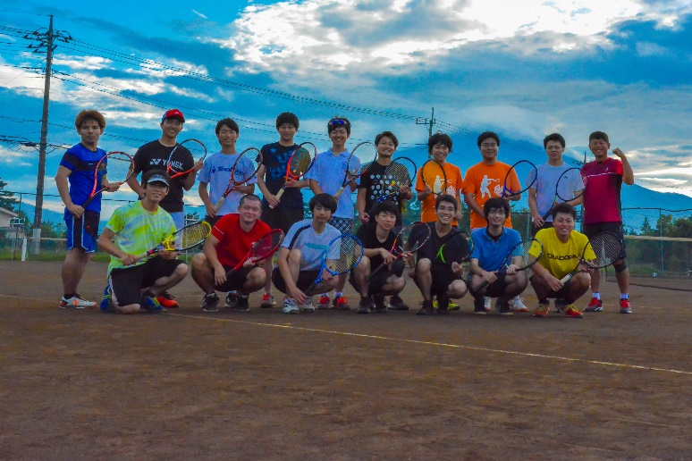

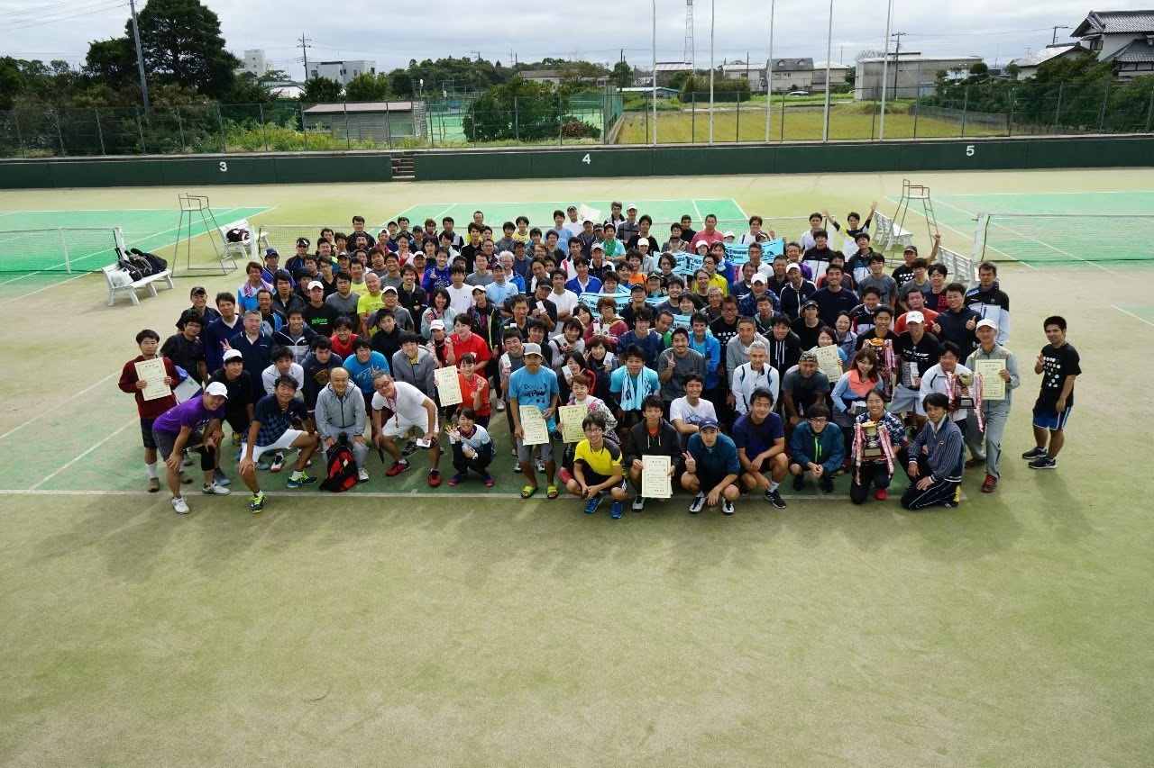

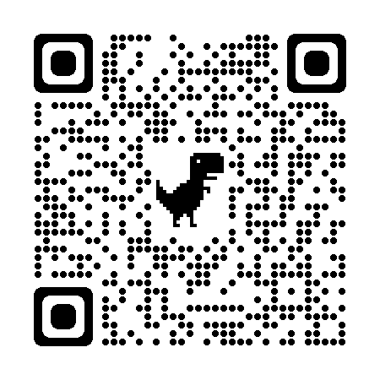
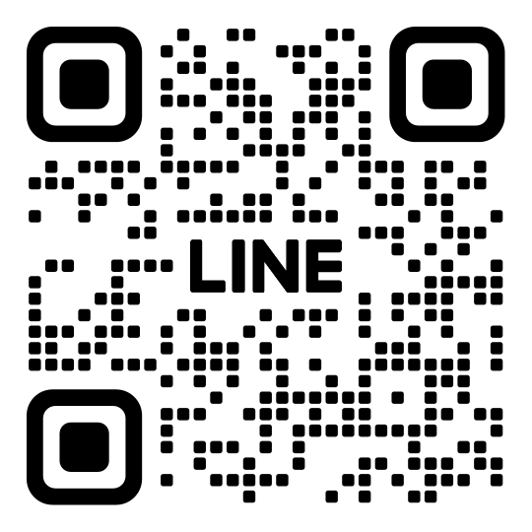

テニスのみ・飲み会のみOK
途中参加・途中抜けOK
厚木寮コートはコート代無料
更衣室有り
総勢200名を超える厚木TEC最大のクラブ(2020年に創部50周年)
主に厚木/横浜勤務の方が所属していますが、もちろん本社圏の方も大歓迎！
週3日はSATCの日@厚木寮テニスコート(ボール、ナイター完備)
毎週 火・木曜日(18:00～22:00)、土日の偶数日(8:00～22:00)
行きたいときのみ参加でOK！（年1〜週3参加まで人それぞれ、自分のペースでOK）
初心者大歓迎(社会人から始めた人もたくさんいます！)
初心者から実業団所属まで部員のレベルは幅広いため、初心者の方も安心して入部できます🌻
ラケット貸し出しもしてますので、まずは練習会へ参加しに来てください！
SATC公式HP
SATC公式LINE
FY26 直近のイベントスケジュール
日程 | イベント | 時間 | 場所
4/18(土) | 休日練習会 食事会 | 13:00～16:00 17:00～19:00 | 厚木寮テニスコート 焼き肉・鍋・居酒屋 KARAKARA 厚木店
5/10(日) | 休日練習会 食事会 | 13:00～16:00 17:00～ | 厚木寮テニスコート 本厚木駅周辺
5/24(日) | 休日練習会 BBQ | 12:00～14:00 15:00～ | 厚木寮テニスコート デジキュー本厚木(場所は変更の可能性あり)
5/30(土) | 本社戦 食事会 | 12:00～16:00 17:00～ | 立場テニスコート 場所未定
6/6(土) | 試打会 | 12:00～14:00 | 厚木寮テニスコート
新入社員の方・中途入社の方
問わず参加希望の方は
公式LINEか問い合わせ先へ
お気軽にご連絡ください！
問い合わせ先
FY26 SATC Cap 青木 優樹
Yuki.Aoki@sony.com
(メール、Teamsチャットどちらでも可)

